Slide 1


ICONIQ
レアカード
もっと頑張ってほしかった人

Slide 2

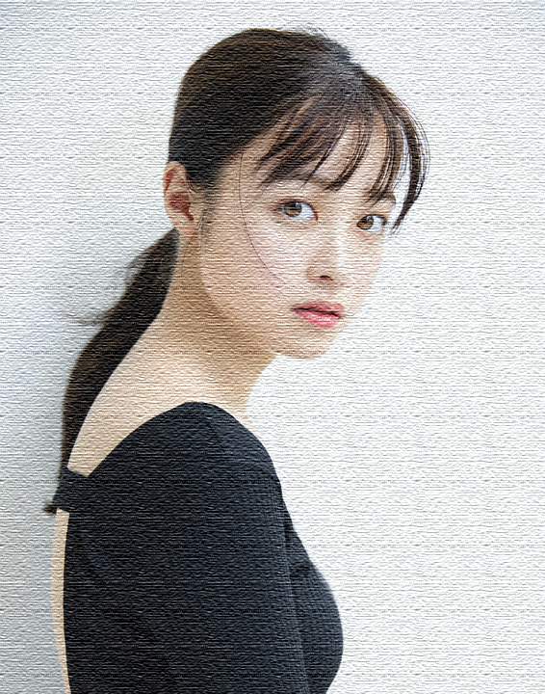
橋〇環奈
福岡の人、変顔うまい。

Slide 3

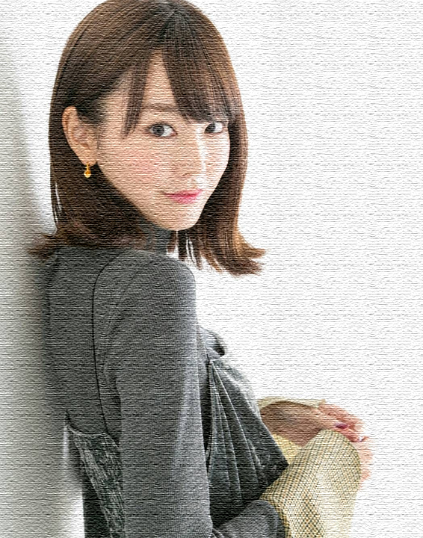
桐〇美玲
三浦の嫁、ガリガリ。

Slide 4
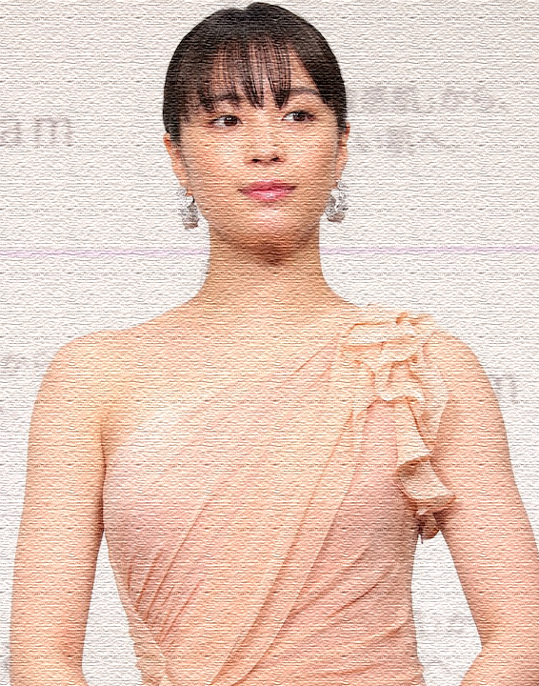
〇瀬すず
姉と仲良し。

Slide 5
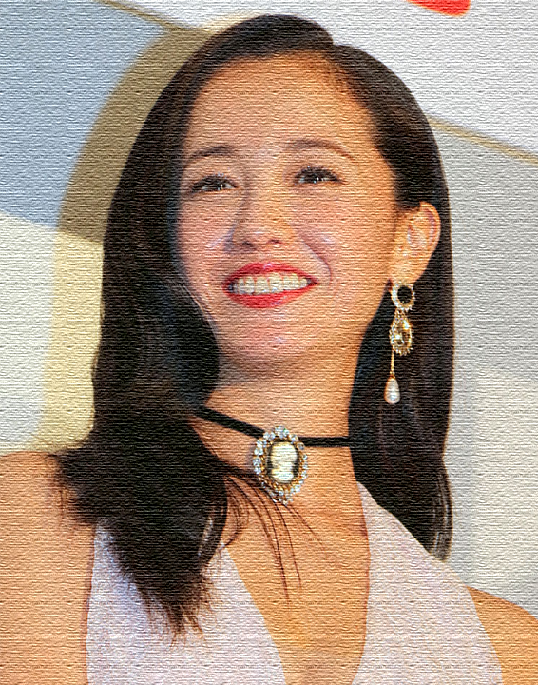
沢尻エ〇カ
アハハ。

Slide 6
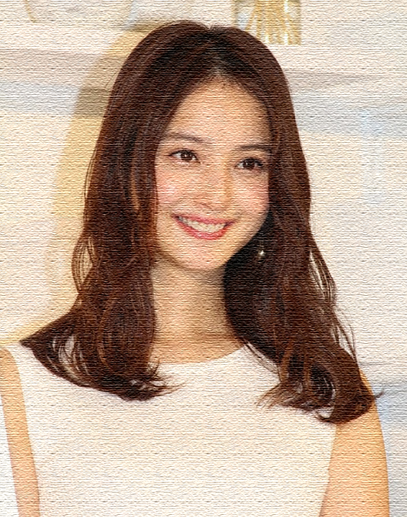
佐〇木希
トイレの嫁。

Slide 7
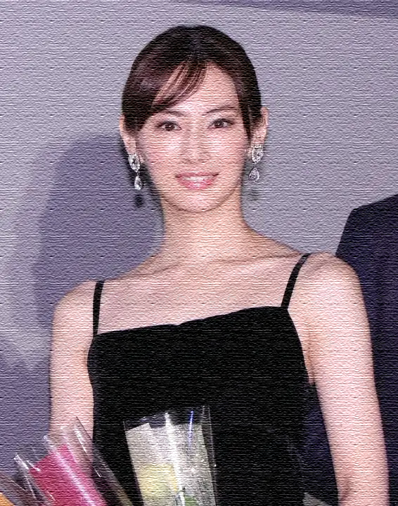
北川〇子
ウィッシュの嫁。

